Slide 1


Автоматизированный углевыжигательный комплекс

Slide 2


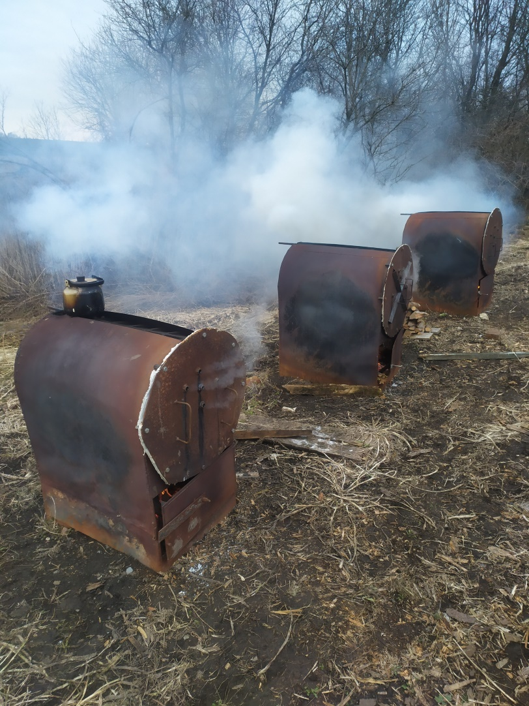
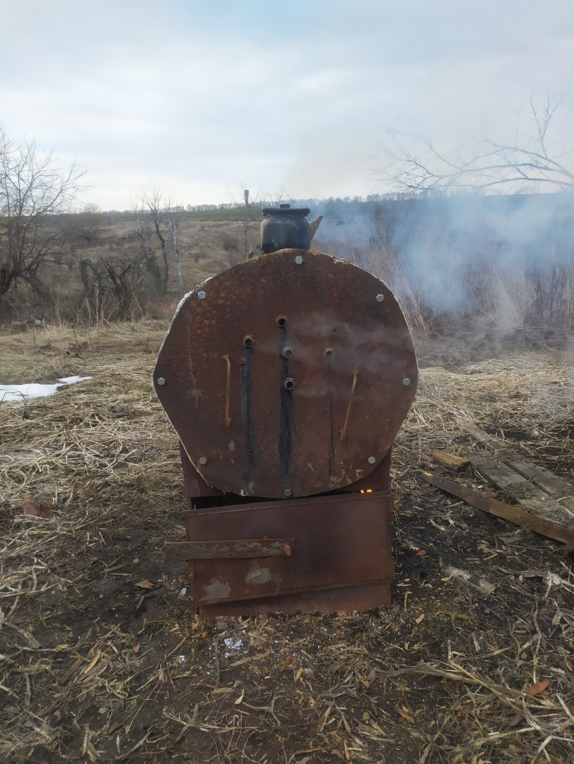
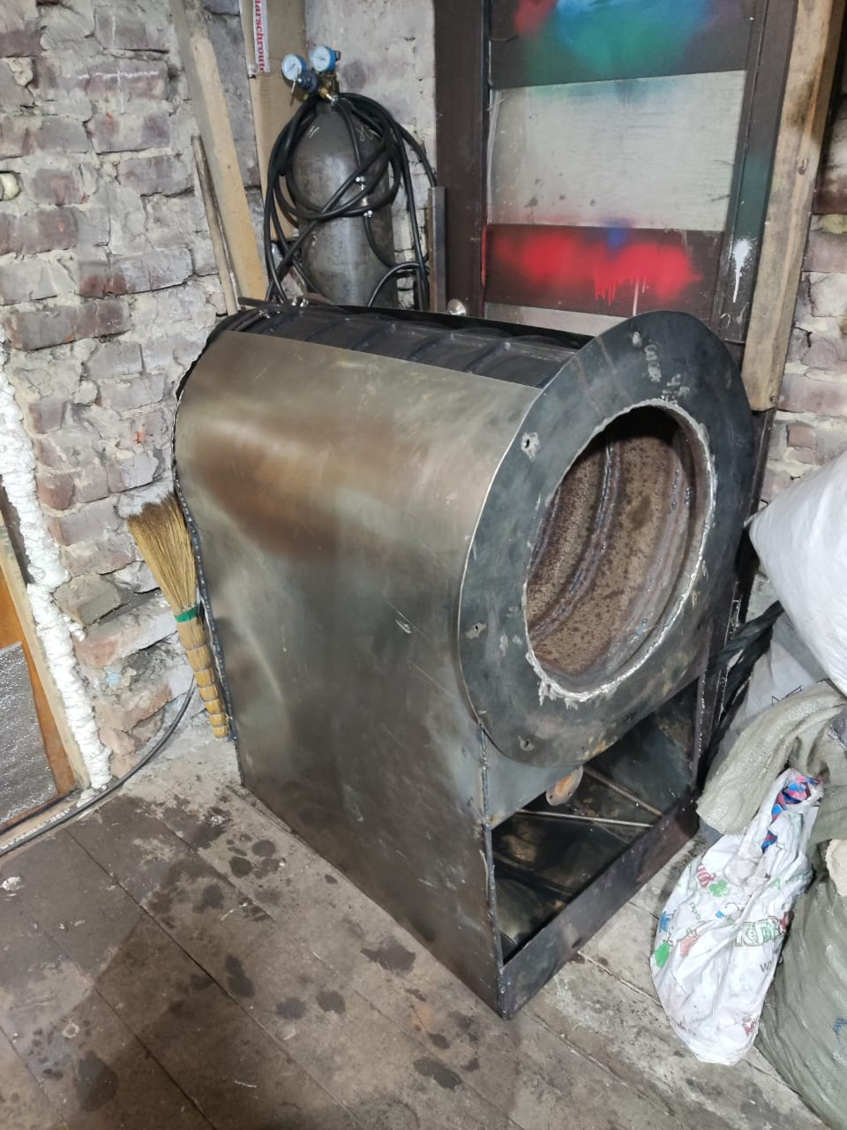
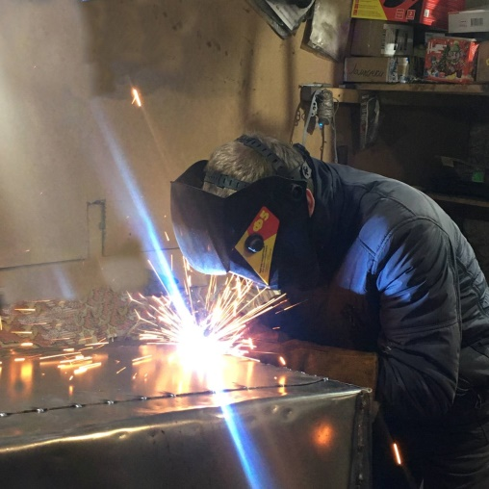
Успешные кейсы
Печи модели 1-м

Slide 3

Минутка теории
Физика горения – горит газ!

Slide 4
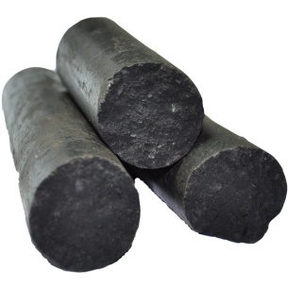
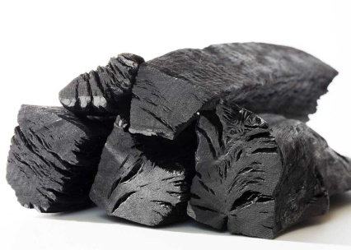
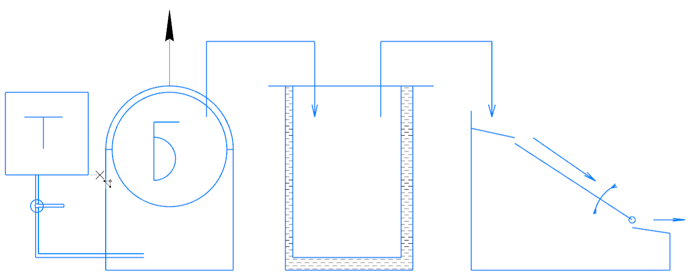
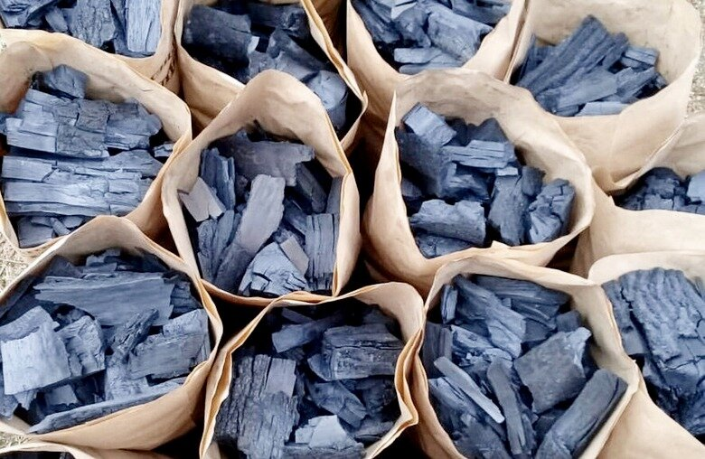
Актуальность проекта

Slide 5
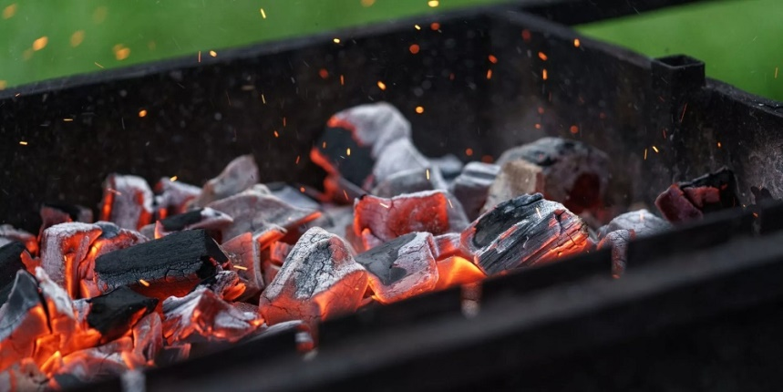
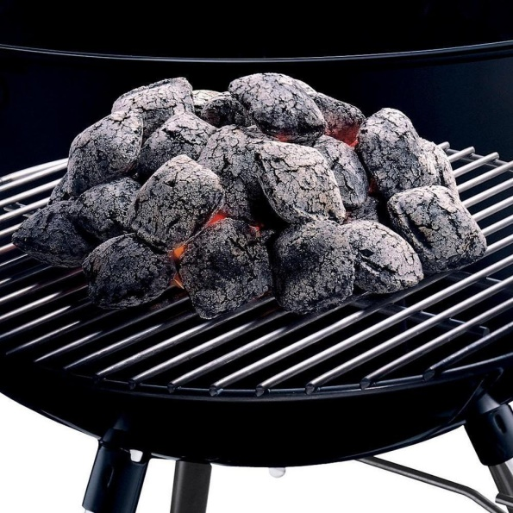
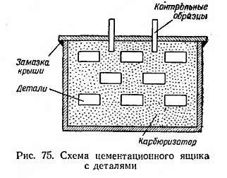

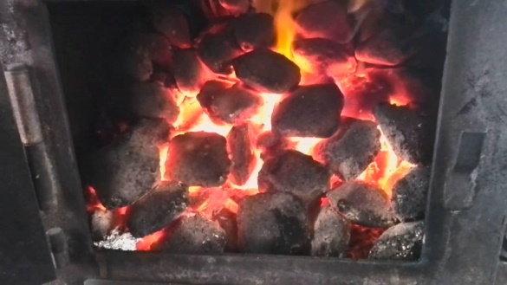
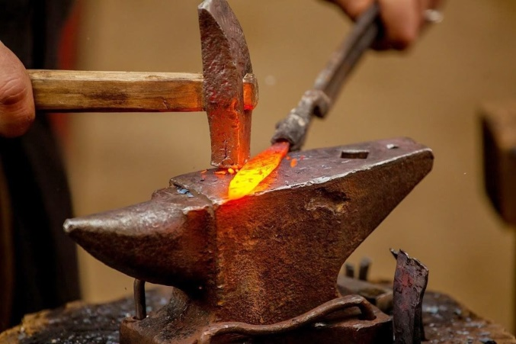
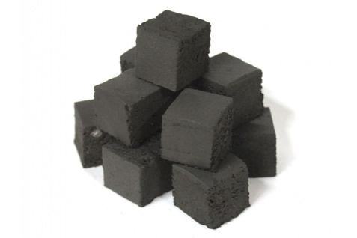
ПРОБЛЕМА и решение
Проблема клиента, которую вы решаете.

Slide 6
ТЕКУЩИЕ ПРОБЛЕМЫ
Текущие результаты: успешные кейсы, клиенты или предварительные договоренности, привлеченные инвестиции и др.
Комплекс непрерывного производства.
20 кг угля
200л.=1-1,5ч.
200л.=8ч.
200л.=24ч.

Slide 7

РЫНОК
TAM
Рынок древесного угля в РФ
2,160 млрд. руб.
SAM
Рынок древесного угля в ЦФО
156 млн. руб.
SOM
Рынок древесного угля в Тульской области
5,8 млн. руб.

Slide 8
БИЗНЕС-МОДЕЛЬ
Ключевые партнеры Плодо-питомники Лесопилки Пилорамы | Ключевые активности Регистрация правовой формы деятельности и выбор системы налогообложения. Изготовить станки. Разработать АУК. Выкупить цех и отремонтировать. | Ценностные предложения Разра-ботка АУК. | Отношения с клиентами Разработанная система мотивации |  | Сегменты потребителей В2С Фасованный уголь для приготовления пищи на мангалах и гриле. Древесный уголь – приоритетный вид топлива для кузнецов. Угольные брикеты для отопления (как дополнительный). Угольная пыль как удобрение. В2В Угольная пыль для цементации сталей. В2G НП «Экология».
 |  |  | Каналы поставки Сарафанное радио. Объявления на avito.
 | Ключевые ресурсы Оборудование. Рабочие. Цех.
Структура издержек Сырье. Транспортировка. Электроэнергия. Расходные материалы: асбестовые листы, топливо. |  |  |  | Источники доходов Прямые продажи.

Slide 9

ПЛАНЫ РАЗВИТИЯ
ИЮНЬ 25
Встречи с инвесторами для масштабирования в новом направлении.
НОЯБРЬ 24
Проверка гипотез
ФЕВ 25
Прототип АУК
АПРЕЛЬ 25
Презентация готовой продукции
Сейчас
ЯНВАРЬ 25
Формирование ТЗ для АУК.
АПРЕЛЬ 25
Тестирование
МАЙ 25
Первые продажи
ЯНВ - ИЮЛ 26
Модернизация для масштабирования (новое производственное направление)
КОМаНДА
Генеральный директор.
Специалист по маркетингу и продвижению.
Бухгалтер-экономист.
Операторы цеха, рабочие при строительстве АУК и ремонте цеха.

Slide 10
Финансовая модель
 | Месяцы |  |  |  |  |  |  |  |  |  |  |  |  |  |  | Итого за 2024 год | Итого за 2025 год
 | 11 | 12 | 1 | 2 | 3 | 4 | 5 | 6 | 7 | 8 | 9 | 10 | 11 | 12 | 1
1. Выручка от реализации | 0,00 | 0,00 | 0,00 | 100000,00 | 0,00 | 2000000,00 | 2000000,00 | 1000000,00 | 700000,00 | 600000,00 | 300000,00 | 0,00 | 0,00 | 100000,00 | 0,00 |  | 6800000,00
2. Себестоимость продукции | 42,00 | 15500,00 | 260000,00 | 16500,00 | 16500,00 | 331960,00 | 331960,00 | 330960,00 | 331960,00 | 332060,00 | 332060,00 | 333060,00 | 334060,00 | 334060,00 | 329060,00 | 275542,00 | 3354200,00
(п.2.1+2.2)
2.1. Переменные расходы[1] | 13000,00 | 15000,00 | 10000,00 | 15000,00 | 15000,00 | 283000,00 | 283000,00 | 282000,00 | 283000,00 | 283000,00 | 283000,00 | 284000,00 | 285000,00 | 285000,00 | 280000,00 | 38000,00 | 2861000,00
(п.2.1.1+…+п.2.1.3)
2.1.1 Сырье и материалы |  | 0,00 | 0,00 | 0,00 | 0,00 | 270000,00 | 270000,00 | 270000,00 | 270000,00 | 270000,00 | 270000,00 | 270000,00 | 270000,00 | 270000,00 | 270000,00 | 0,00 | 2700000,00
2.1.2 Топливо и энергия | 13000,00 | 15000,00 | 10000,00 | 15000,00 | 15000,00 | 13000,00 | 13000,00 | 12000,00 | 13000,00 | 13000,00 | 13000,00 | 14000,00 | 15000,00 | 15000,00 | 10000,00 | 38000,00 | 171000,00
2.2. Постоянные расходы[2] (п.2.2.1+…+п.2.2.6) | 0,00 | 500,00 | 250000,00 | 1500,00 | 1500,00 | 48960,00 | 48960,00 | 48960,00 | 48960,00 | 49060,00 | 49060,00 | 49060,00 | 49060,00 | 49060,00 | 49060,00 | 250500,00 | 493200,00
2.2.1 Амортизация (если начисляется) | 0,00 | 0,00 | 0,00 | 0,00 | 0,00 | 0,00 | 0,00 | 0,00 | 0,00 | 0,00 | 0,00 | 0,00 | 0,00 | 0,00 | 0,00 | 0,00 | 0,00
2.2.2 Фонд оплаты труда | 0,00 | 0,00 | 0,00 | 0,00 | 0,00 | 42000,00 | 42000,00 | 42000,00 | 42000,00 | 42000,00 | 42000,00 | 42000,00 | 42000,00 | 42000,00 | 42000,00 | 0,00 | 252000,00
2.2.3 Начисления на ФОТ | 0,00 | 0,00 | 0,00 | 0,00 | 0,00 | 5460,00 | 5460,00 | 5460,00 | 5460,00 | 5460,00 | 5460,00 | 5460,00 | 5460,00 | 5460,00 | 5460,00 | 0,00 | 54600,00
Покупка цеха | 0,00 | 0,00 | 250000,00 | 0,00 | 0,00 | 0,00 | 0,00 | 0,00 | 0,00 | 0,00 | 0,00 | 0,00 | 0,00 | 0,00 | 0,00 | 250000,00 | 0,00
2.2.5 Коммунальные расходы | 0,00 | 500,00 | 0,00 | 500,00 | 500,00 | 500,00 | 500,00 | 500,00 | 500,00 | 600,00 | 600,00 | 600,00 | 600,00 | 600,00 | 600,00 | 500,00 | 6600,00
2.2.6 Реклама | 0,00 | 0,00 | 0,00 | 1000,00 | 1000,00 | 1000,00 | 1000,00 | 1000,00 | 1000,00 | 1000,00 | 1000,00 | 1000,00 | 1000,00 | 1000,00 | 1000,00 | 1000,00 | 12000,00
2.2.7 Дровокол | 15000,00 |  |  |  |  |  |  |  |  |  |  |  |  |  |  | 15000,00
3. Инвестиции в основной капитал (при наличии) | 970000,00 | 0,00 | 0,00 | 0,00 | 0,00 | 0,00 | 0,00 | 0,00 | 0,00 | 0,00 | 0,00 | 0,00 | 0,00 | 0,00 | 0,00 | 970000,00 | 0,00
4. Налоги: | 0,00 | 0,00 | 0,00 | 6000,00 | 0,00 | 120000,00 | 120000,00 | 60000,00 | 42000,00 | 36000,00 | 18000,00 | 0,00 | 0,00 | 6000,00 | 0,00 | 0,00 | 408000,00
(отразить все налоги, уплачиваемые предпринимателем)
5. Чистая прибыль (п.1-п.2-п.3-п.4) | -970042,00 | -15500,00 | -260000,00 | 77500,00 | -16500,00 | 1548040,00 | 1548040,00 | 609040,00 | 326040,00 | 231940,00 | -50060,00 | -333060,00 | -334060,00 | -240060,00 | -329060,00 | -1245542,00 | 2762300,00
Выручка нарастающим итогом – 6 800 000,00 руб.
Период окупаемости – 10 мес.
Рентабельность инвестиционного проекта – 18%
Чистая прибыль нарастающим итогом - 2 762 300,00 руб.

